Slide 1
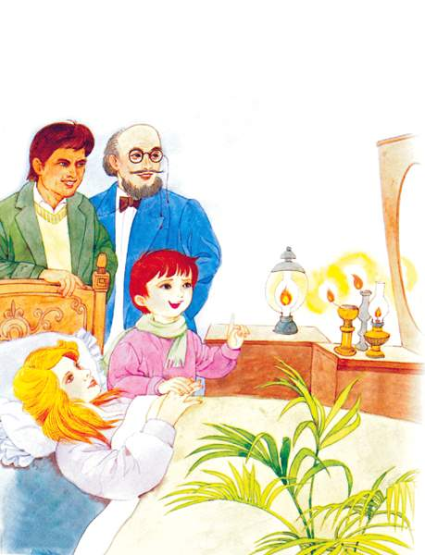
晚上的“太阳”

Slide 2
那时还没有电灯，油
灯的光线很暗，用他照明
做手术很危险。医生犹豫了。

Slide 3
妈妈痛苦地呻吟着，爸爸无可奈何地搓着手。

Slide 4
爱迪生站在一旁焦急地看着妈妈。时间一分一秒地过去了，爱迪生的手心攥出了汗水。

Slide 5
如果急性阑尾炎未能及早治疗，发生阑尾穿孔、化脓，引起弥漫性腹膜炎等严重合并症，死亡率较高，侥幸存活者因肠道粘连经常发生肠梗阻，病人十分痛苦。
突然，他眼睛一亮： “医生，我有办法了！”

Slide 6
爱迪生把所有的油灯都端了出来。医生摇摇头说：“这些灯围一圈挡手哇！”谁知，爱迪生又搬来一面大镜子，把油灯放在箱子上，镜子放在油灯后面。
如果急性阑尾炎未能及早治疗，发生阑尾穿孔、化脓，引起弥漫性腹膜炎等严重合并症，死亡率较高，侥幸存活者因肠道粘连经常发生肠梗阻，病人十分痛苦。
爱迪生先是（ ），接着（
），然后（ ），最后（ ）。

Slide 7
医生顺利地做完了手术。
他高兴地说：“孩子，是你用智慧救了妈妈！”
急性阑尾炎 痛苦 呻吟
医生 手术 犹豫
无可奈何
焦急 一分一秒 攥 眼睛一亮
挡手 简易 智慧
自豪 一本正经 发明

Slide 8
妈妈醒来了，苍白的脸上露出了自豪的笑容。
急性阑尾炎 痛苦 呻吟
医生 手术 犹豫
无可奈何
焦急 一分一秒 攥 眼睛一亮
挡手 简易 智慧
自豪 一本正经 发明

Slide 9
爱迪生拉着妈妈的手一本正经地说：“妈妈，要是晚上也有太阳该多好哇，我要造一个晚上的‘太阳’。”
急性阑尾炎 痛苦 呻吟
医生 手术 犹豫
无可奈何
焦急 一分一秒 攥 眼睛一亮
挡手 简易 智慧
自豪 一本正经 发明

Slide 10
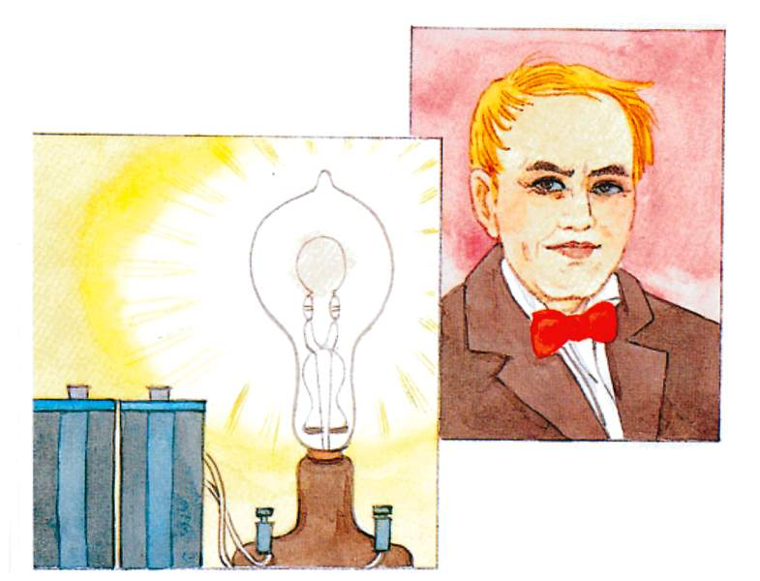
后来，爱迪生真的发明了电灯。
急性阑尾炎 痛苦 呻吟
医生 手术 犹豫
无可奈何
焦急 一分一秒 攥 眼睛一亮
挡手 简易 智慧
自豪 一本正经 发明

Slide 11
爱迪生发明电灯的故事
有一天，爱迪生独自坐在实验室里，默默地想着实验失败的教训。桌上放着一堆从煤油灯罩上刮下来的油烟 他心不在焉地拿在手里揉搓，不知不觉就搓成了一根细线。他看见了这根细线，顿时，眼睛一亮，马上站起来，对助手们大声喊：“快！快拿棉线来！”
爱迪生指着棉线说：“我们赶快来试试这个。”他们把棉线烤成一根炭丝。碳丝很脆，稍微一碰就断了。断了再烧！就这样，爱迪生和助手们一直干到第三天，才烧出了一条完整的细炭丝。这是多么惊人的毅力啊！但是，要把这又细、又脆、又易碎的炭丝，送到玻璃工厂那里去装进灯泡，

Slide 12
该多不容易啊！走路必须非常轻。爱迪生的助手捧着炭丝，小心翼翼地在前边走，爱迪生像保护珍宝似地紧跟在后面。
唉！真倒霉！偏偏这么巧！刚走到玻璃工厂门前，忽然，这根炭丝断了！三天的工夫全白费了！不能泄气！从头来！当天傍晚，他们又烧出第二根炭丝，不巧，又让一个玉匠的锤子掉在上面，打碎了。 他们又继续试验。半夜，终于烧成了第三根炭丝。这一次，他们成功了！在玻璃工的帮助下，炭丝顺利地装进灯泡里去。
电灯亮啦！爱迪生和他的助手们高兴得又蹦又跳，又唱又笑，这明亮的灯光，凝聚着他们多少血汗啊！然而，遗憾的是，这第一盏电灯只亮了45个小时。

Slide 13
爱迪生花费了13年的心血，终于研究成功了电灯！

